Slide 1
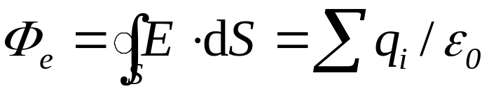
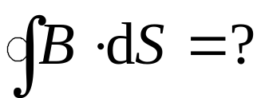

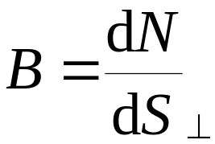
§7.5 磁场的高斯定理
静电场：
静电场是有源场
磁 场：
一. 磁感线
1. 规定
(1) 方向：磁感线切线方向为磁感应强度
的方向
(2) 大小：垂直
的单位面积上穿过的磁感线条数为磁感
应强度
的大小
2. 磁感线的特征
(1) 无头无尾的闭合曲线

Slide 2

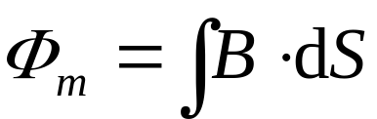

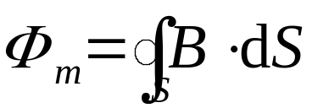



(2) 与电流相互套连，服从右手螺旋定则
(3) 磁感线不相交
二.磁通量
通过面元的磁感线条数
—— 通过该面元的磁通量
对于有限曲面
对于闭合曲面
规定
磁感线穿入
磁感线穿出

Slide 3

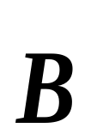

Slide 4
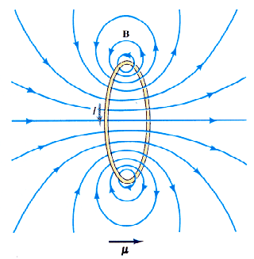

Slide 5
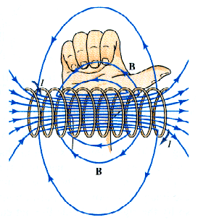

Slide 6
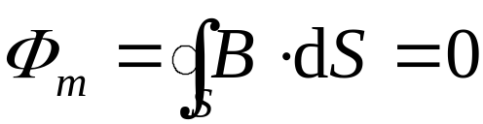

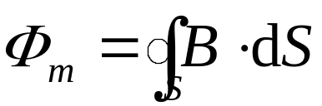




三.磁场的高斯定理
磁感线都是闭合曲线
(磁高斯定理)
电流产生的磁感应线既没有起始
点，也没有终止点，即磁场线既
没有源头，也没有尾闾
—— 磁场是无源场（涡旋场）
例
证明在 磁感线 为平行直线的空间中，同一根磁力线 上各点的磁感应强度值相等。
解

Slide 7
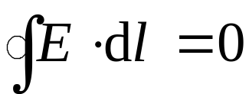
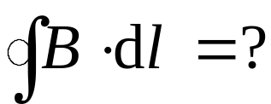




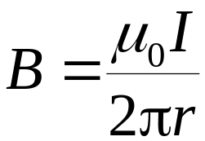
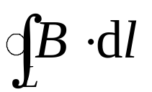
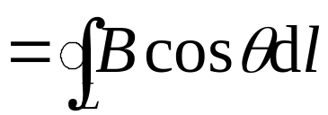

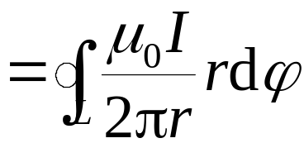




§7.6 磁场的安培环路定理
静电场:
静电场是保守场
磁 场:
一.磁场的安培环路定理
• 以无限长载流直导线为例
磁场的环流与环路中所包围的电流有关

Slide 8
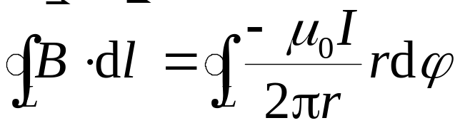



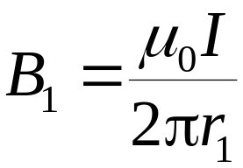
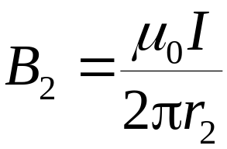






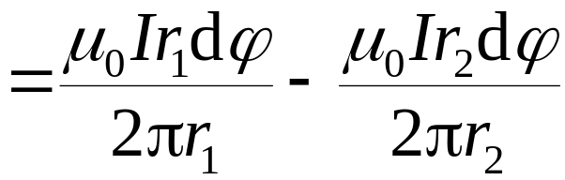







• 若环路方向反向，情况如何？
• 若环路中不包围电流的情况？
对一对线元来说
环路不包围电流，则磁场环流为零

Slide 9









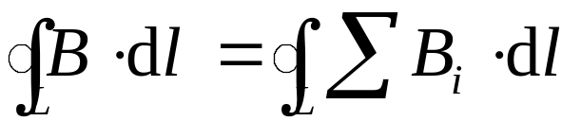
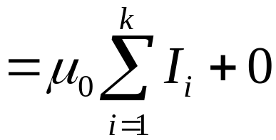
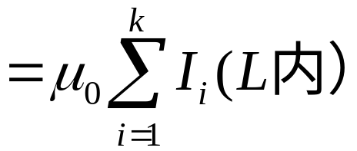
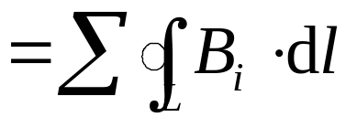
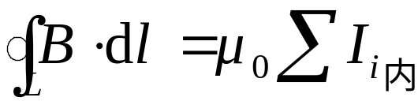

• 推广到一般情况
—— 在环路 L 中
—— 在环路 L 外
则磁场环流为
环路上各点的磁场为所有电流的贡献
—— 安培环路定律
恒定电流的磁场中，磁感应强度沿一闭合路径 L 的线积分等于路径 L 包围的电流强度的代数和的
倍

Slide 10



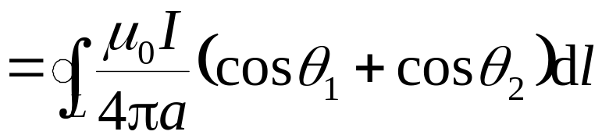

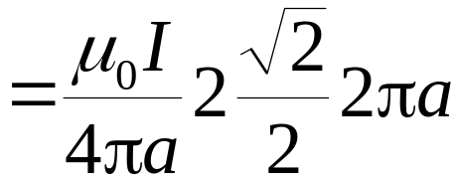
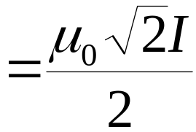

讨论
(1) 积分回路方向与电流方向呈右螺旋关系
满足右螺旋关系时
反之
(2) 磁场是有旋场
—— 电流是磁场涡旋的轴心
(3) 安培环路定理只适用于闭合的载流导线，对于任意设想的一段载流导线不成立
例如
图中载流直导线, 设
则 L 的环流为:

Slide 11



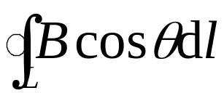
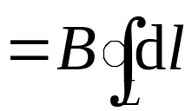







二. 安培环路定理的应用
例
求无限长圆柱面电流的磁场分布。
解
系统有轴对称性，圆周上各点的 B 相同
P
时过圆柱面外P 点做一圆周
L
时在圆柱面内做一圆周
P

Slide 12

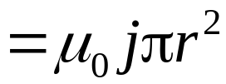
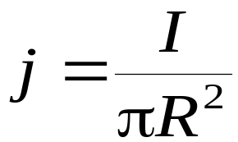
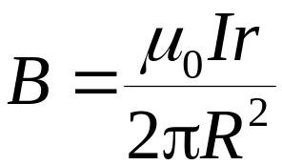
推广
无限长圆柱体载流直导线的磁场分布
区域：
区域：

Slide 13








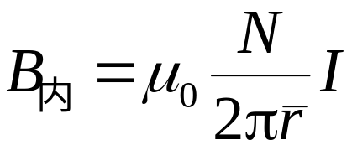



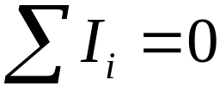




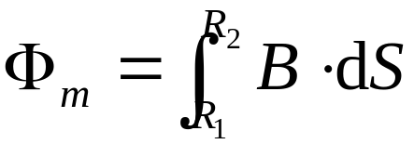
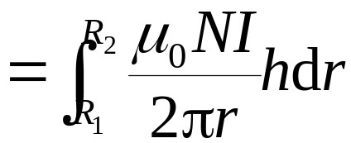
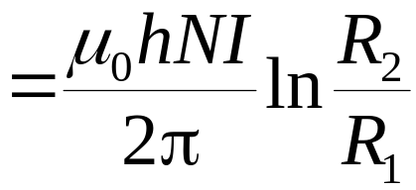
例
求螺绕环电流的磁场分布及螺绕环内的磁通量
解
• 在螺绕环内部做一个环路，可得
若螺绕环的截面很小，
• 若在外部再做一个环路，可得
螺绕环内的磁通量为

Slide 14

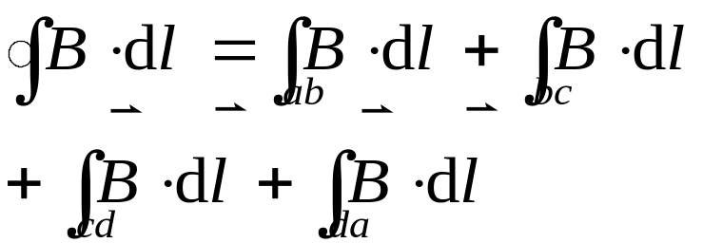



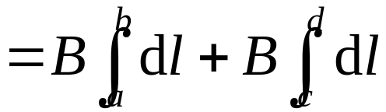










例
求无限大平面电流的磁场
解
面对称
x
推广：有厚度的无限大平面电流
• 在外部
• 在内部

Slide 15




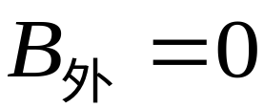
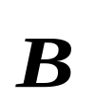
例 无限长直载流螺线管内磁场
单位长度上的匝数 n密绕指螺距为零
解：线密绕
对称性分析：
只有平行于轴线的分量
平行于轴的任一直线上各点 大小相等，
方向沿轴

Slide 16





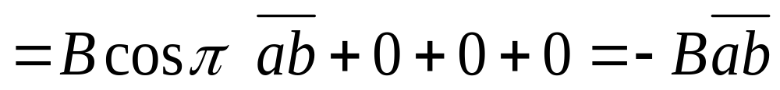
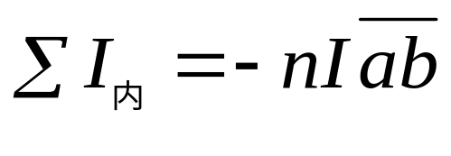
作矩形安培环路如图，
规定：
+

Slide 17
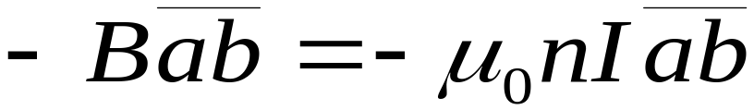
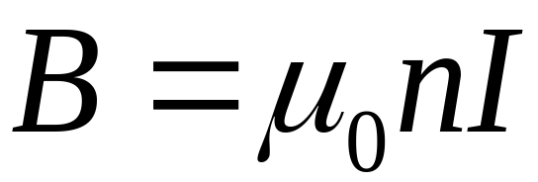
由安培环路定律：
方向可由右手螺旋法定。
无限长直螺线管内为均匀磁场

Slide 18
真空中有一边长为L的正三角形导体框架.另有相互平行并与三角形的bc边平行的长直导线1和2分别在a点和b点与三角形导体框架相连（如图所示）.已知直导线中的电流为I，求正三角形中心点O处的磁感强度。
a
I
I
O
b
c

Slide 19
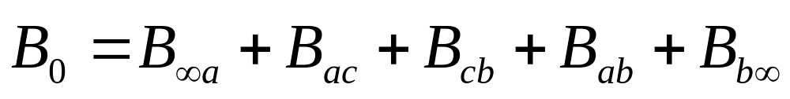
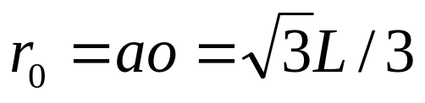
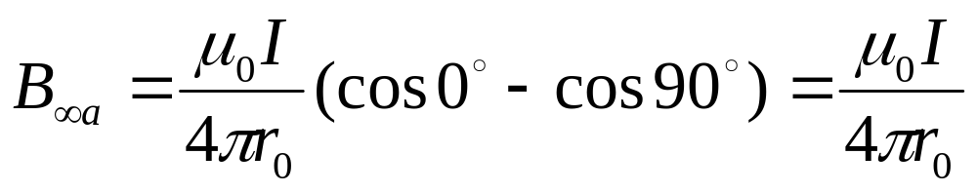

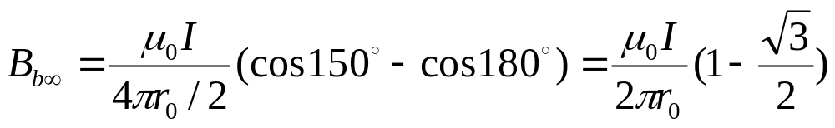
解:正三角形中心点O处的磁感强度
a
I
令
I
O
b
c
方向
方向
方向
方向

Slide 20




a
I
方向
方向
I
O
b
c
方向
所以
方向
方向

Slide 21

一无限长圆柱形铜导体(磁导率 ),半径为R,通有均匀分布的电流I,求通过一矩形平面S(长a，宽b,它的位置如图所示)的磁通量。
I
S
a

